Slide 1
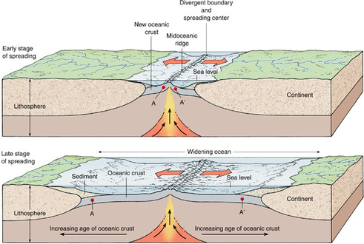
หลักฐานที่สนับสนุนการแผ่ขยายพื้นมหาสมุทร

Slide 2
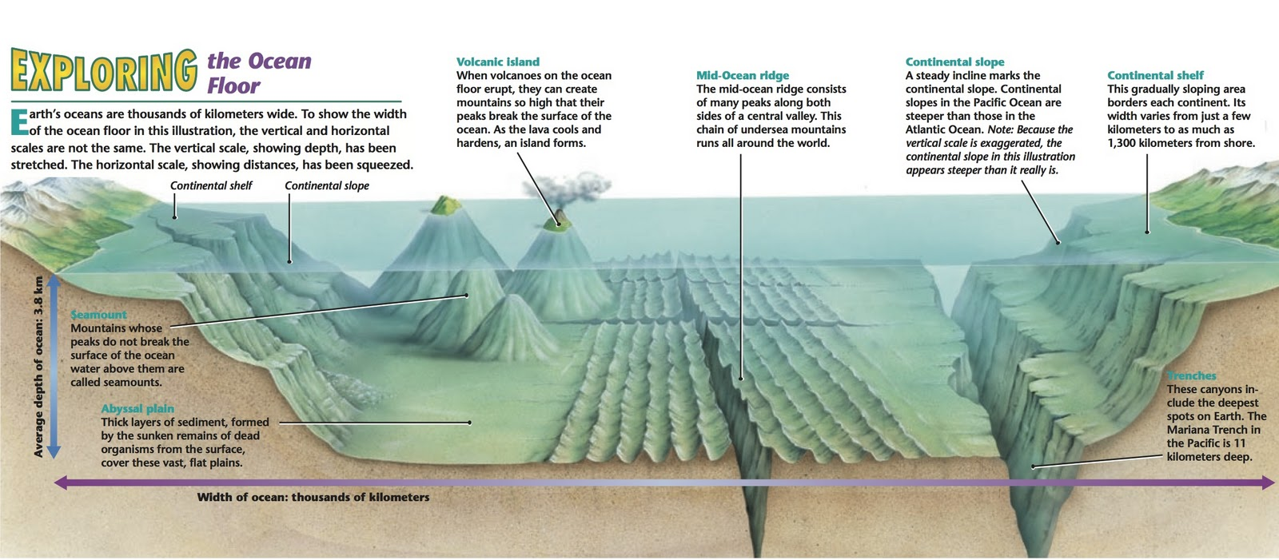
Rift valley
เทือกเขากลางมหาสมุทร (Mid oceanic ridge)

Slide 3
สันเขากลางสมุทร (mid-oceanic ridge)
- เกิดจากการแทรกตัวขึ้นมาของลาวา
- สันเขามีฐานกว้างเมื่อเทียบกับความสูง
- ส่วนยอดของสันเขามีลักษณะภูมิประเทศแบบ หุบเขาทรุด (rift valley)
- เป็นศูนย์กลางการเกิดแผ่นดินไหวและภูเขาไฟระเบิด

Slide 4
อายุของหินบะซอลต์บนพื้นมหาสมุทร
- หินที่อยู่ไกลจากรอยแยกจะมีอายุมาก
- ลาวาจากส่วนล่างแทรกดันขึ้นมา
- แผ่นธรณีภาคเคลื่อนตัวออกจากกันอย่างช้า ๆ
- ลาวาเย็นตัวลงเป็นหินบะซอลต์เกิดเปลือกโลกมหาสมุทรใหม่

Slide 5
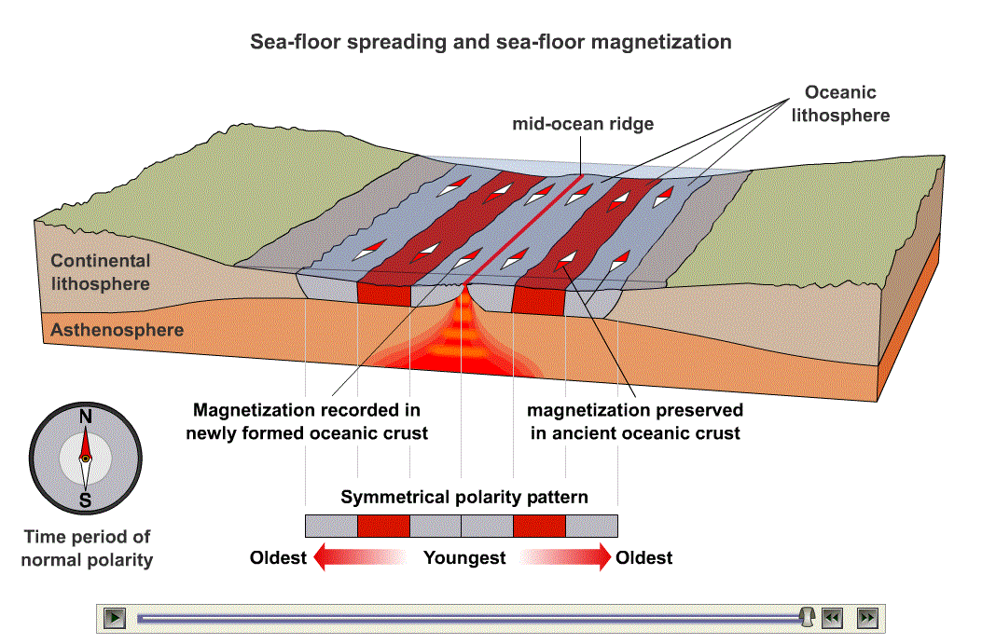
หลักฐานภาวะแม่เหล็กโลกบรรพกาล (paleomagnetism)

Slide 6
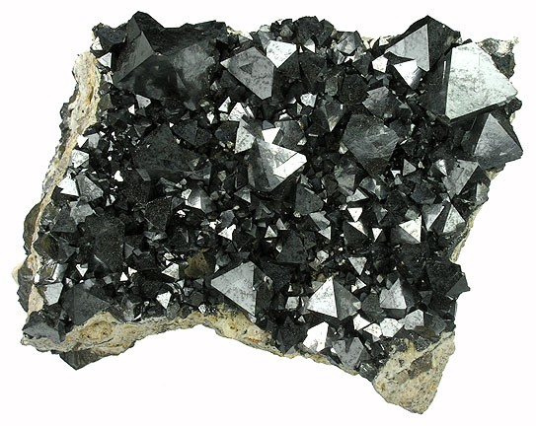
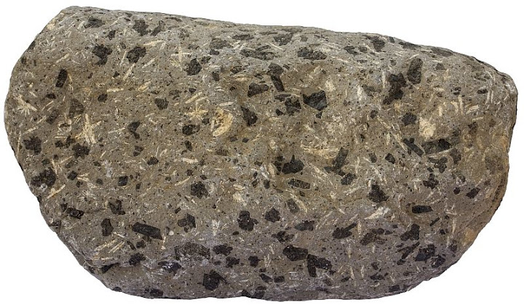
แร่แมกนีไทด์
Fe₃O₄
_{เป็นแร่ประกอบหินของ}
หินบะซอลต์ซึ่งสามารถถูกเหนี่ยวนำด้วยอำนาจแม่เหล็กโลก
หินบะซอลต์ (Basalt)
หินอัคนีพุที่เกิดในทะเล

Slide 7
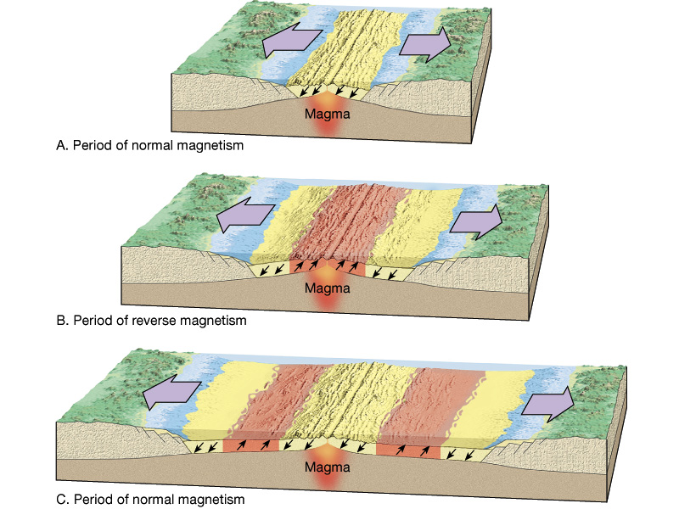
แร่แมกนีไทด์ใน
หินบะซอลต์จะกลับทิศตามสนามแม่เหล็กโลกที่เปลี่ยนในช่วงเวลาต่างๆ

Slide 8
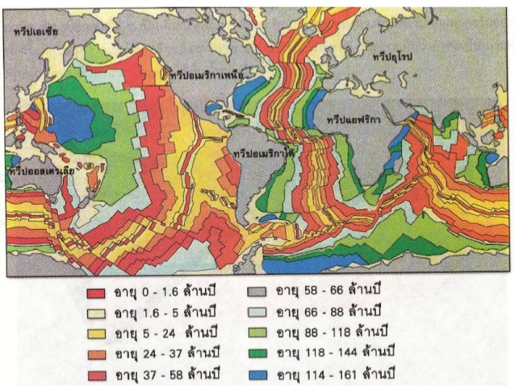
อายุหินบริเวณพื้นมหาสมุทร

